Slide 1
Ambtenaren
Zij die werken voor de overheid en betaald worden met belastinggeld.

Slide 2
Ambtenaren
Geven adviezen aan politici;
Doen uitvoerend werk voor de overheid;

Slide 3
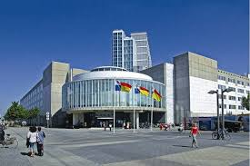
Waar werken ambtenaren ?
buiten

Slide 4
Ondersteunende ambtenaar voor politicus

Slide 5
trouwambtenaar

Slide 6
Controlerende ambtenaar

Slide 7
leerplichtambtenaar

Slide 8
Openbare orde controlerende ambtenaar

Slide 9
Ambtenaar burgelijke stand

